Slide 1


Sentiment Analysis Project Report
Prepared by:
Iqbal Ahdagita Elbadra (GitHub: iqbalelbadra)
Brain Dior (GitHub: braindior01)
Abed Nigo (GitHub: myniggname)

Slide 2


Pendahuluan
Latar Belakang
Dalam era digital saat ini, analisis sentimen (sentiment analysis) dari teks menjadi sangat penting. Analisis ini membantu kita memahami pandangan, emosi, dan opini yang terkandung dalam teks yang ditemui di media sosial, ulasan produk, atau bahkan berita. Keberhasilan analisis sentimen memberikan insight bagi bisnis, pemerintah, dan masyarakat umum.
Proyek ini muncul sebagai respons terhadap kebutuhan akan analisis sentimen dalam Bahasa Indonesia.
Objective
1. Mengembangkan Model Analisis Sentimen dalam tiga kategori sentimen utama: positif, netral, atau negatif.
2. Mengintegrasikan dengan Aplikasi Web dengan aplikasi web yang dapat digunakan oleh berbagai pihak untuk menganalisis data sosial.
3. Meningkatkan Kualitas Keputusan yang dapat membantu pengambilan keputusan yang lebih baik dalam berbagai konteks, seperti pengembangan produk, manajemen merek, atau pemantauan opini publik.

Slide 3
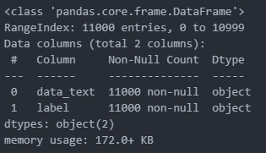
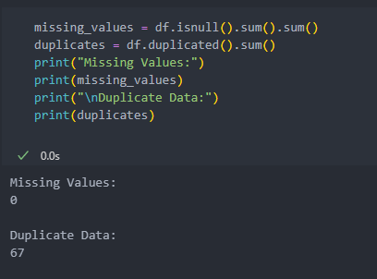
Metode Penelitian
Data Preparation
Terdapat 11.000 baris dan 2 kolom.
Terdiri dari kolom text dan label sentiment.
Data tersebut tidak terdapat missing values tetapi mempunyai 67 duplicate data.

Slide 4
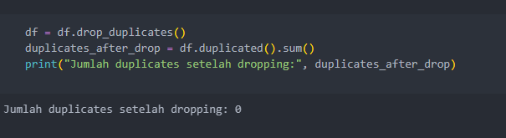
Metode Penelitian
Data Preparation
Lalu data tersebut di drop maka jumlah datanya menjadi 10933.

Slide 5
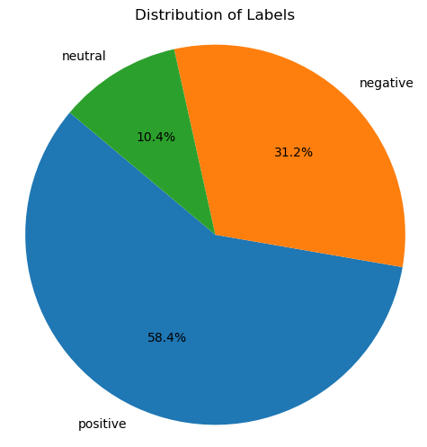
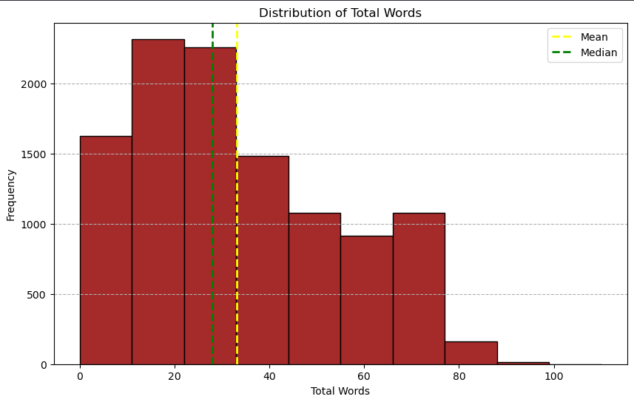
Metode Penelitian
Exploratory Data Analysis
Jumlah Data Sentiment pada Column Label
Terdiri dari :
- Positive 58.4 % / 6383 Tweets
- Negative 31.2 % / 3412 Tweets
- Neutral 10.4 % / 1138 Tweets
Jumlah Kata dalam Suatu Kalimat
Data Grafik Batang dibawah menunjukan rata-rata jumlah kata dalam suatu kalimat pada data kolom data_text.
Dengan rata-rata yaitu 33 kata dan nilai tengahnya berada di 28 kata.

Slide 6
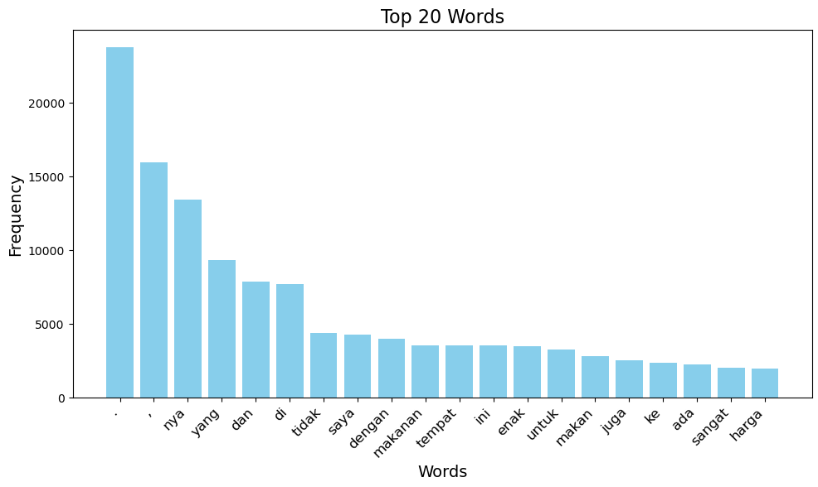
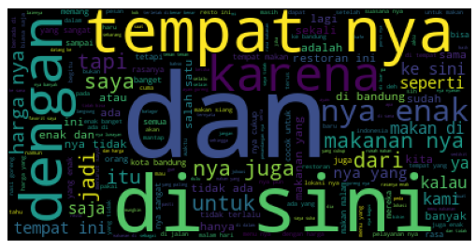
Metode Penelitian
Exploratory Data Analysis
20 kata terbanyak yang disebutkan dalam data text
Kata terbanyak dalam data dari segi visual Worldcloud

Slide 7
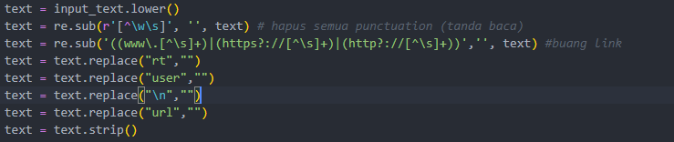
Metode Penelitian
Text Normalization
Teks di cleansing menggunakan regex.
Teks diubah menjadi huruf kecil
Menghapus semua tanda baca di teks
Membuang semua link
Menghapus beberapa kata seperti rt, user, \n, dan url
Menghapus spasi yang lebih dari 1

Slide 8
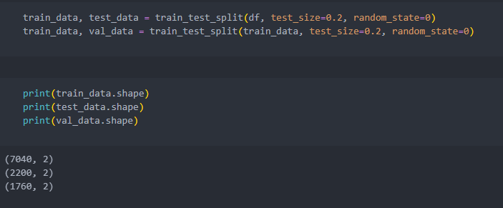
Metode Penelitian
Feature Engineering
Memisahkan data menjadi train_data, test_data, dan value_data dengan komposisi 60:20:20 (persen).

Slide 9
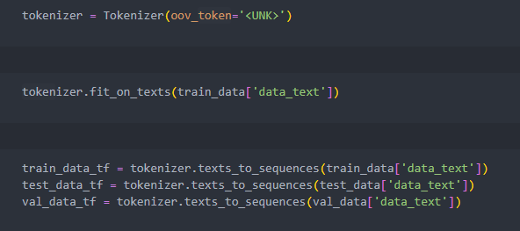
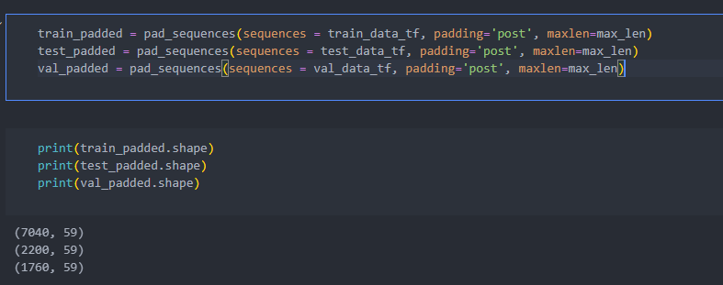
Metode Penelitian
Feature Engineering
Mengubah data menjadi vektor atau numerikal agar dapat di train, menggunakan tokenizer dan pad_sequence.

Slide 10
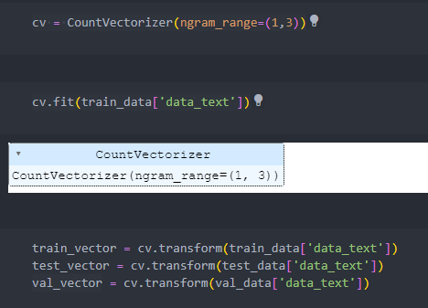
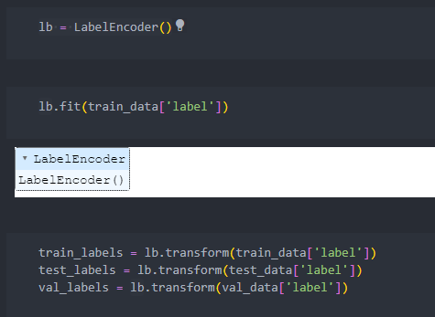
Metode Penelitian
Model Training Neural Network
Menggunakan count vectorizer dalam data kolom text dan label encoder untuk data kolom label.

Slide 11
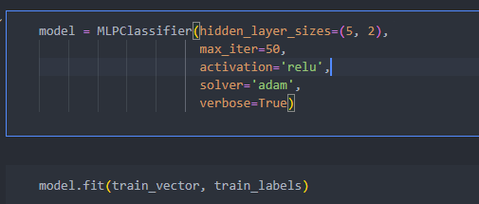
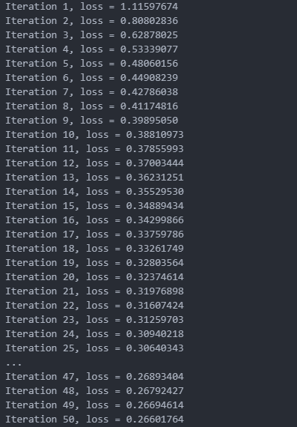
Metode Penelitian
Model Training Neural Network
Menggunakan MLPClassifier untuk train model dengan data text vectorizer dan labels tokenizer yang sudah di sebutkan tadi.
Mendapatkan loss 0.26 dengan iterasi sebanyak 50.

Slide 12
Metode Penelitian
Model Training Neural Network
Menggunakan MLPClassifier untuk train model dengan data text vectorizer dan labels tokenizer yang sudah di sebutkan tadi.
Mendapatkan loss 0.26 dengan iterasi sebanyak 50.

Slide 13
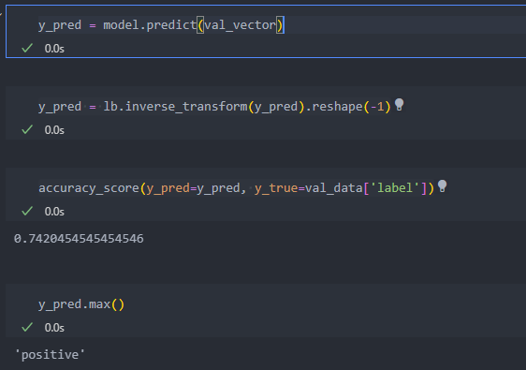
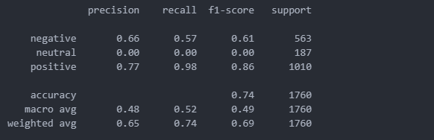
Metode Penelitian
Model Validation Neural Network
Classification Report mendapatkan akurasi sebesar 74%
Mencoba memprediksi data validasi.

Slide 14
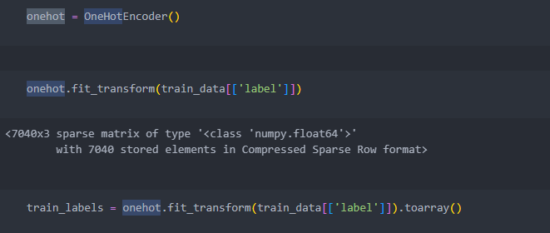
Metode Penelitian
Model Training LSTM
Menggunakan OneHot Encoder pada training data label dan mengubahnya menjadi array

Slide 15
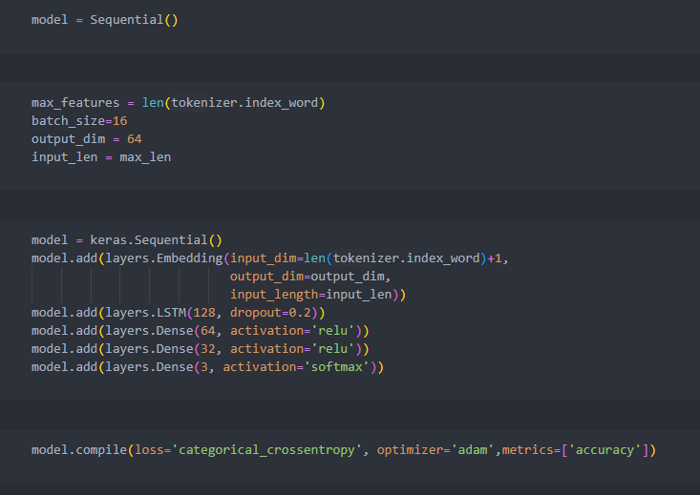
Metode Penelitian
Model Training LSTM
Menggunakan Sequential Model.
Mengatur max features dengan tokenizer, batch size 16 output dim sama dengan max_len.
Embedding layer dengan input dim sama dengan max features + 1
Menambah layers LSTM dengan drop out 0.2 dan dense activation relu 64 dan 32, serta dense sebesar 3 sesuai dengan kelas label.
Mengkompile menggunakan adam optimizer dengan loss kategorikal.

Slide 16
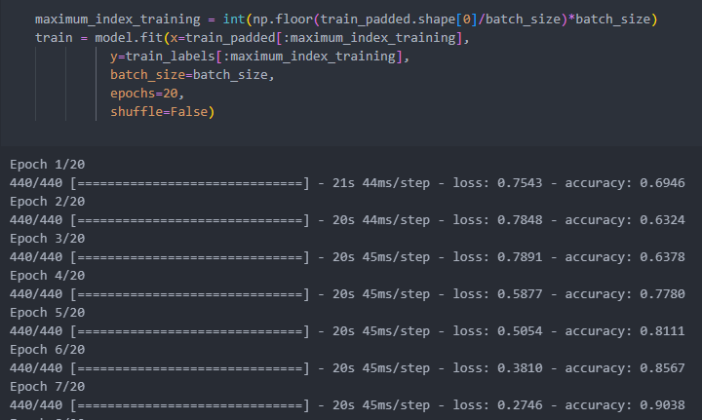
Metode Penelitian
Model Training LSTM
Model di training menggunakan epochs sebesar 20

Slide 17
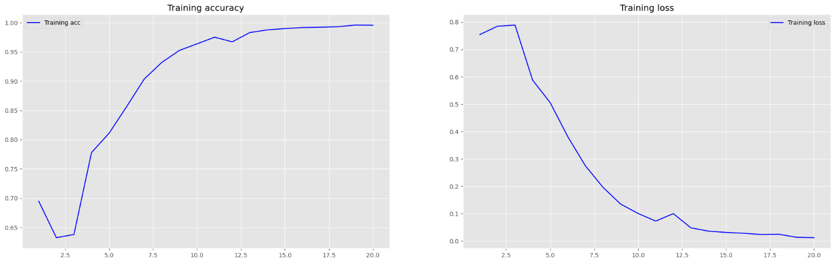
Metode Penelitian
Model Training LSTM
Grafik visual training model terhadap akurasi dan loss

Slide 18
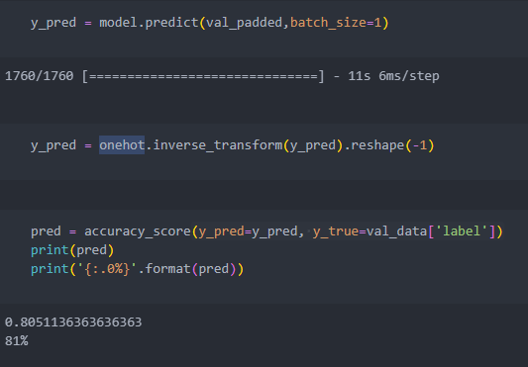
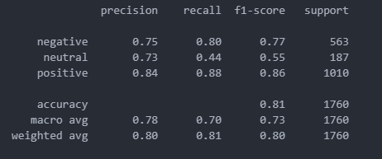
Metode Penelitian
Model Validation LSTM
Classification Report mendapatkan akurasi sebesar 81%
Mencoba memprediksi data validasi.

Slide 19
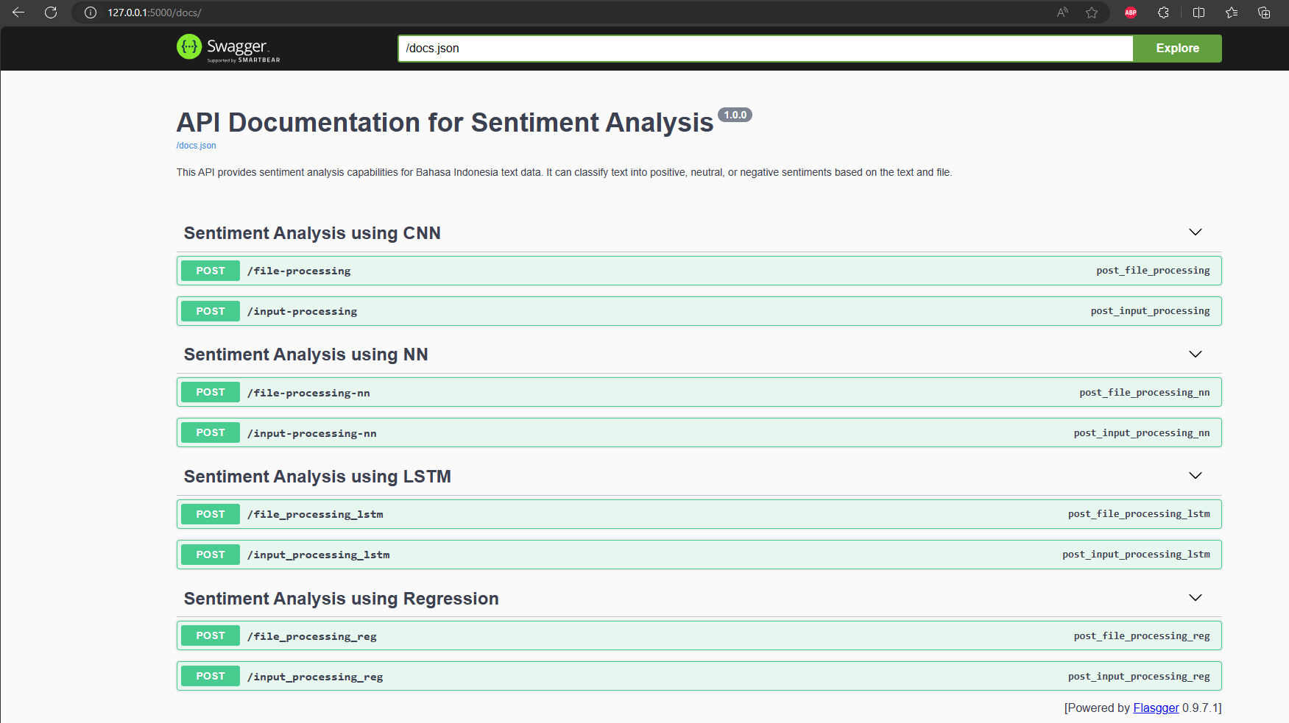
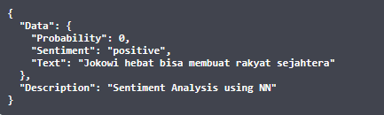
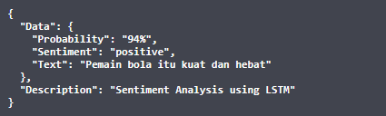
Hasil Penelitian
Deployment dan Prediksi

Slide 20
Hasil Penelitian
Deployment dan Prediksi
Demo on Web
https://huggingface.co/spaces/iqbalelbadra/sentiment-analysis
https://sentiment-indonesia.streamlit.app/
Other Model
CNN
Regressi

Slide 21
Hasil Penelitian
Hasil
Kesimpulan
Model dapat memprediksi text dan file yang diinginkan. Direkomendasikan menggunakan model lain dan penambahan deep learning pada pemodelan agar lebih akurat.
Github :
iqbalelbadra/Sentiment-Analysis (github.com)
Data set terdiri dari Positive 58.4 % / 6383, Negative 31.2 % / 3412, dan Neutral 10.4 % / 1138 label.
LSTM model lebih akurat dibandingkan model NN.
API dan Aplikasi yang dibuat berhasil menunjukan sentiment pada text yang ingin diprediksi

Slide 22
Thank You

